Slide 1
KNN (K-Nearest Neighbors)
K-Plus Proches Voisins

Slide 2
Qu’est ce que l’algorithme KNN?
K-Nearest Neighbors est un algorithme de machine learning utilisé pour la classification et la régression
KNN est basé sur les distances
Dans les problèmes d’apprentissage suppervisé, l’objectif est de déterminée les ‘K’ points de données les plus proches d’un individus en terme de caractéristiques pour faire des prédictions.

Slide 3
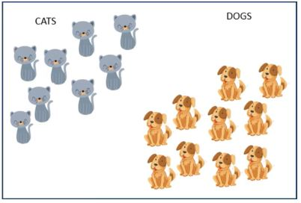
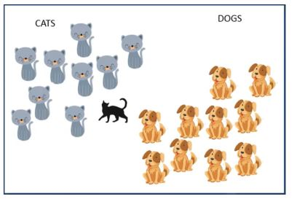
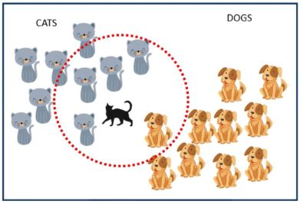
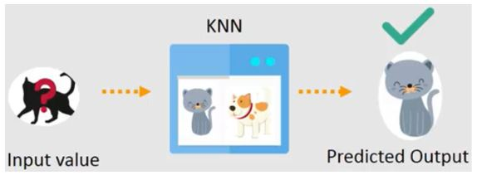
Exemple prédiction de la catégorie d’un animal
Source: https://www.simplilearn.com/tutorials/machine-learning-tutorial/knn-in-python

Slide 4
Comment l’algorithme KNN fonctionne?
Initialisation: Définissez le nombre 'K' de voisins les plus proches à considérer pour les prédictions.
Calcul des distances: Pour chaque nouvelle observation non étiquetée à prédire, calculez la distance entre cette observation et toutes les autres dans l'ensemble de données d'apprentissage. La mesure de distance peut être euclidienne, de Manhattan, de Minkowski
Sélection des K voisins: Une fois les distances calculées, sélectionnez les 'K' observations de l'ensemble de données d'apprentissage qui sont les plus proches de la nouvelle observation.

Slide 5
Comment l’algorithme KNN fonctionne?
Prise de décision:
Pour la classification KNN, attribuez à la nouvelle observation la classe qui est la plus fréquente parmi les 'K' voisins les plus proches.
Pour la régression KNN, attribuez à la nouvelle observation la moyenne (ou parfois la médiane) des valeurs des 'K' voisins les plus proches.
Répétition: Répétez les étapes 2 à 4 pour toutes les nouvelles observations pour lesquelles vous voulez faire une prédiction.

Slide 6
Choisir le bon ‘K ’
Importance de 'K' : 'K' détermine le nombre de voisins à considérer et influence directement la performance du modèle KNN.
Biais et variance : Un 'K' petit peut entraîner un modèle à haute variance mais à faible biais, tandis qu'un 'K' grand peut entraîner un modèle à faible variance mais à haut biais.
Méthode d'essai : Utilisez des méthodes comme la validation croisée pour déterminer la meilleure valeur de 'K' pour votre modèle.

Slide 7
Avantages de l’algorithme KNN
Facilité de compréhension : KNN est un algorithme intuitif et facile à comprendre.
Capable de gérer les problèmes de classification et de régression : KNN peut être utilisé aussi bien pour la classification que pour la régression.
Gestion efficace des données non linéaires : KNN peut gérer les données non linéaires car il se base sur la proximité des échantillons.

Slide 8
Inconvénients de KNN
Coûteux en temps et en mémoire : KNN nécessite le stockage de toutes les données d'entraînement et le calcul des distances pour chaque prédiction, ce qui peut être coûteux en temps et en mémoire pour les grands ensembles de données.
Sensible à la dimensionnalité : La performance de KNN peut diminuer avec l'augmentation de la dimensionnalité des données (malédiction de la dimensionnalité).
Sensible aux variables non pertinentes : KNN peut donner beaucoup de poids aux variables qui n'ont pas d'importance pour la prédiction.

Slide 9
Quizz
1-Que signifie 'K' dans K-Nearest Neighbors ?
A. Le nombre d'ensembles de données
B. Le nombre de voisins les plus proches à considérer
C. Le nombre de dimensions de l'ensemble de données
D. Le nombre de classes dans l'ensemble de données
2-Vrai ou Faux : L'algorithme KNN est uniquement utilisé pour la classification.
3-Pourquoi est-il important de normaliser les données avant d'appliquer l'algorithme KNN ?
Pour éviter que certaines caractéristiques n'aient plus de poids simplement en raison de leur échelle.
B) Pour rendre l'algorithme plus rapide.
C) La normalisation n'est pas nécessaire pour KNN.

